Slide 1
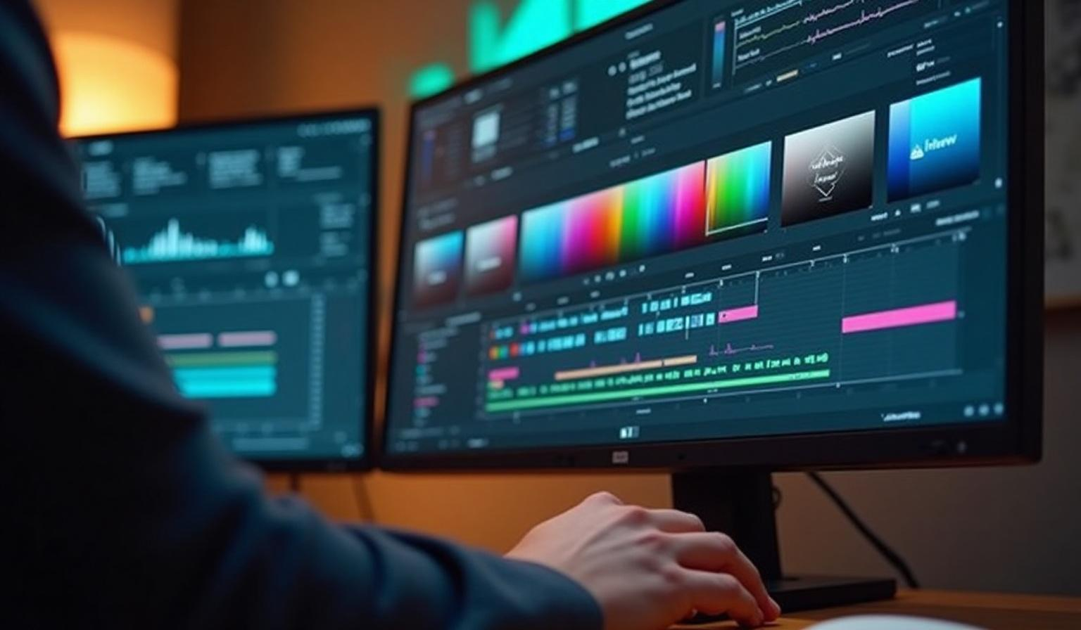
Easy Editor
Удобное приложение для редактирования изображений.

Slide 2
Введение

Slide 3

01
Назначение

Slide 4

Просмотр изображений
Программа позволяет легко просматривать изображения в выбранной папке.

Slide 5
Применение фильтров
Разнообразные фильтры и трансформации могут быть применены к изображениям.

Slide 6
Сохранение изображений
Изменённые изображения могут быть сохранены в оригинальных форматах.

Slide 7

02
Функции

Slide 8
Загрузка изображений
Поддерживаются форматы JPEG, PNG, GIF, BMP, TIFF, WEBP и др.

Slide 9

Редактирование
Возможности включают поворот, зеркальное отражение, чёрно-белый фильтр и увеличение резкости нужного изображения.

Slide 10
Сохранение результатов
Автоматически создаётся папка Modified для сохранения изменённых изображений.

Slide 11

03
Технологии

Slide 12
Python
Основной язык программирования, используемый для разработки приложения.

Slide 13

PyQt5
Библиотека для создания графического интерфейса пользователя.

Slide 14
Pillow
Библиотека Pillow (PIL) используется для обработки изображений, позволяя применять фильтры и трансформации.

Slide 15

04
Преимущества

Slide 16
Простота
Интуитивно понятный интерфейс обеспечивает легкий доступ к функциям редактирования.

Slide 17
Кроссплатформенность
Приложение работает на Windows, macOS и Linux, что делает его доступным для всех пользователей.

Slide 18

Безопасность
Корректная обработка ошибок и временных файлов обеспечивает безопасность при работе с изображениями.

Slide 19

05
Использование

Slide 20
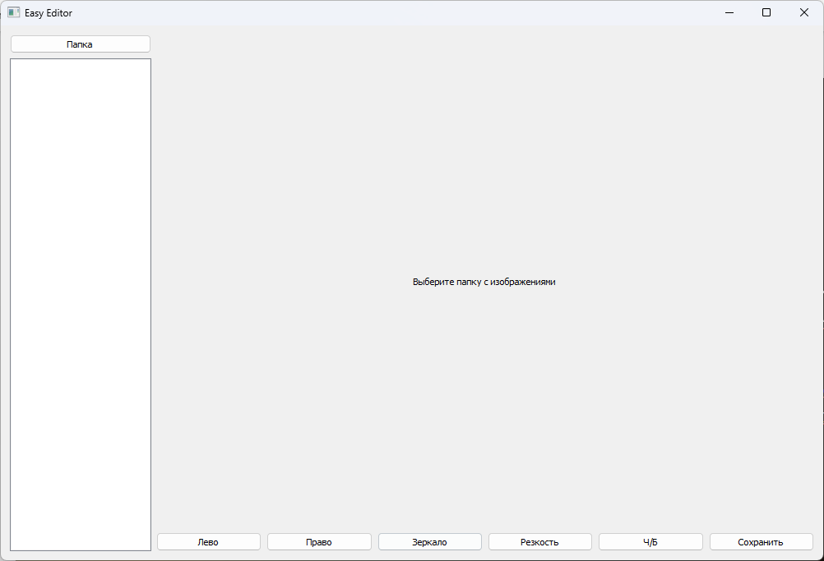
Выбор папки
Пользователь может выбрать директорию с изображениями для их редактирования.

Slide 21

Выбор файла
Изображения можно выбирать из списка для дальнейшего редактирования.

Slide 22
Применение эффектов
После выбора файла можно применять желаемые эффекты и фильтры.

Slide 23

06
Улучшения

Slide 24

Новые фильтры
Планируется добавить новые фильтры, такие как размытие и контрастность.

Slide 25
Пакетная обработка
Функция пакетной обработки позволит редактировать несколько изображений одновременно.

Slide 26
Настройка горячих клавиш
Пользователи смогут настраивать горячие клавиши для ускорения работы с приложением.

Slide 27
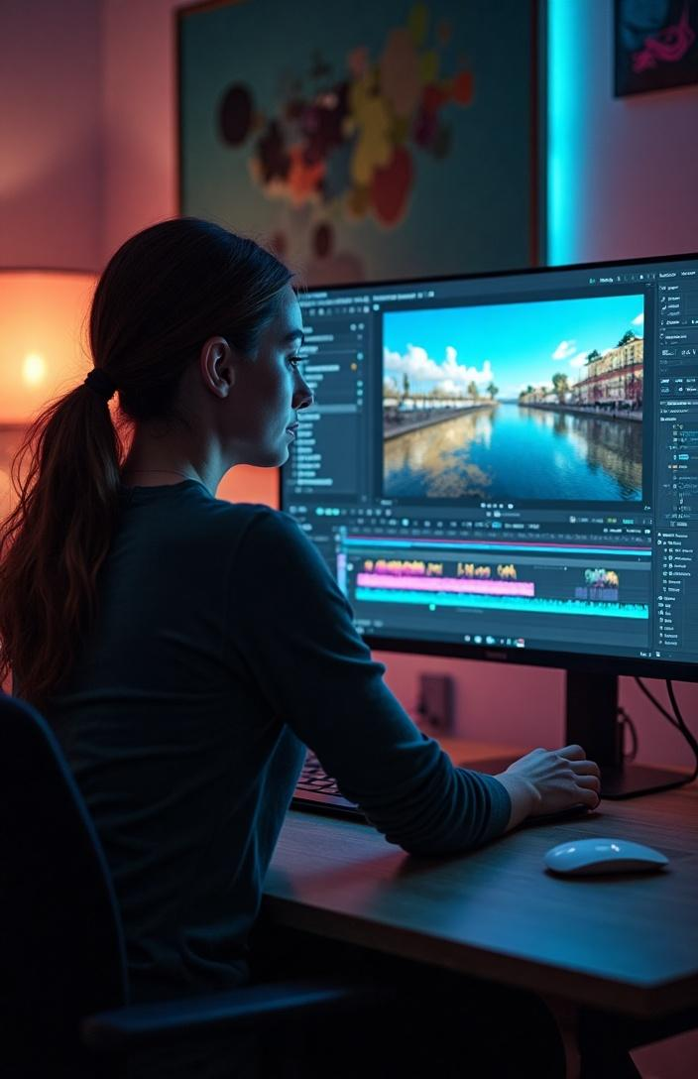
Заключение
Easy Editor предлагает мощные инструменты для редактирования изображений, оставаясь незаменимым помощником.

Slide 28
Спасибо за внимание!

